Slide 1



Presentación Semana 2 Los Socios y las Etapas del Proyecto
Biomedic Technology
Taller Integrador
2 Semestre 2021

Slide 2



Agenda
Diagrama de contexto
Análisis de invoucrados
Diagrama de importancia
Esquema de gestión de los involucrados
Paquetes de trabajo
Diagrama de Gantt

Slide 3

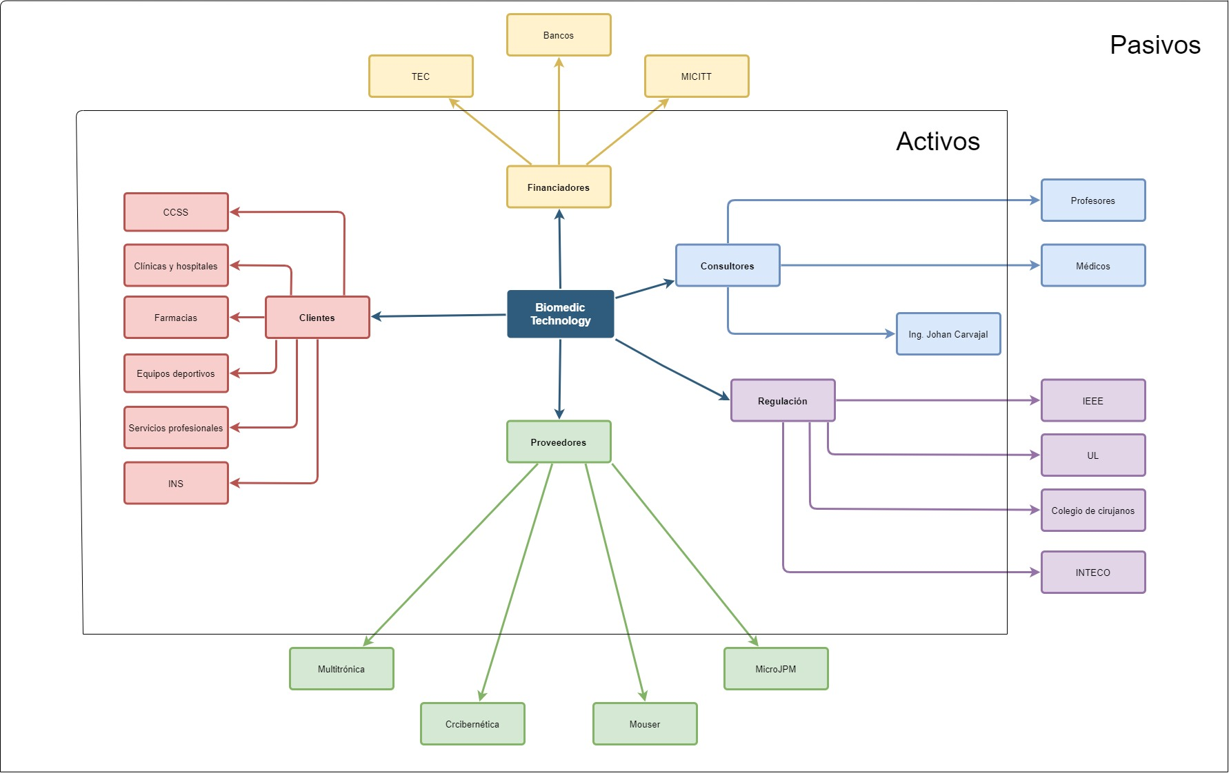

Diagrama de contexto

Slide 4
Análisis de Involucrados
Clientes
Proveedores
CCSS (ebais)
Clínicas privadas
Farmacias
Equipos deportivos (LDA, Heredia, Saprissa, Proyecto gol)
Servicios Profesionales
INS
MicroJPM
Crcibernética
Mouser
Multitrónica

Slide 5
Análisis de Involucrados
Regulación
Patrocinadores
IEEE.
UL, Underwriters Laboratories
Colegio de Médicos y Cirujanos
INTECO: Instituto de Normas Técnicas de Costa Rica
TEC
Bancos
MICITT

Slide 6
Consultores
Pasivos
Activos
Profesor extra* =
Roberto Carlos Molina robles : rptficha (tec.ac.cr)
Ana Gabriela Ortiz León: rptficha (tec.ac.cr)
Doctor Naguib Isaac Fallas.
Doctora Alejandra Bonilla Quirós
Ing. Johan Carvajal

Slide 7
Caracterización de los Involucrados

Slide 8
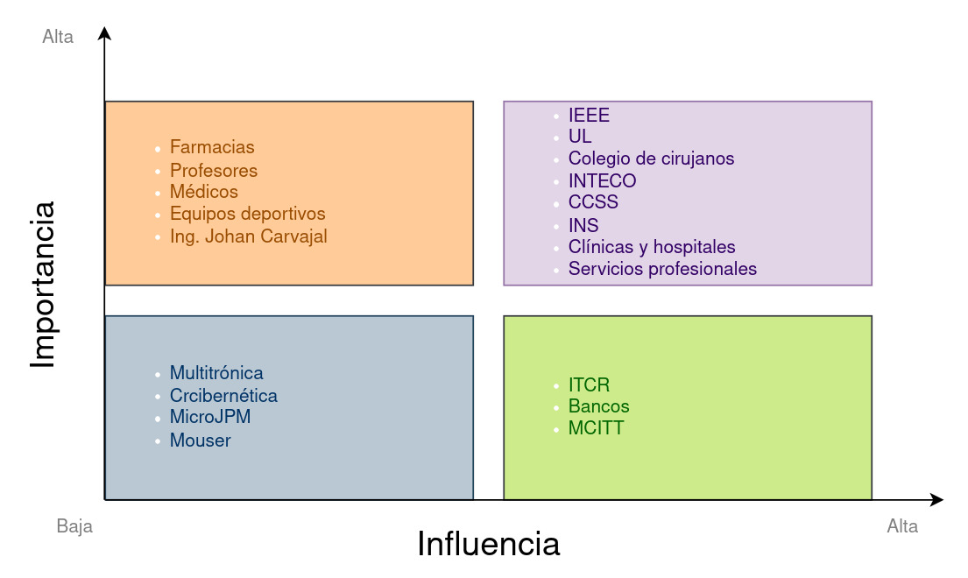
Diagrama de Importancia

Slide 9
Estrategia de Gestión de los Involucrados

Slide 10
Estrategia de Gestión de los Involucrados

Slide 11
Estrategia de Gestión de los Involucrados

Slide 12
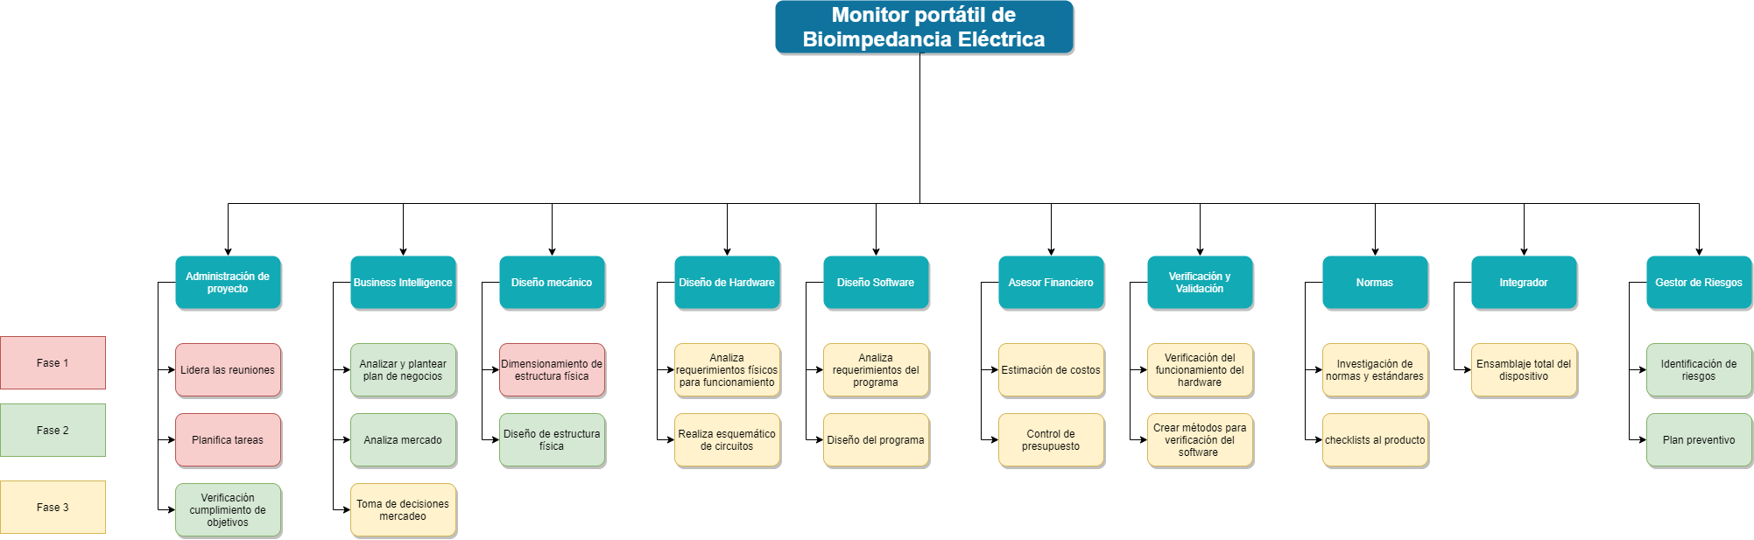
Paquetes de trabajo (WBS/EDT)

Slide 13
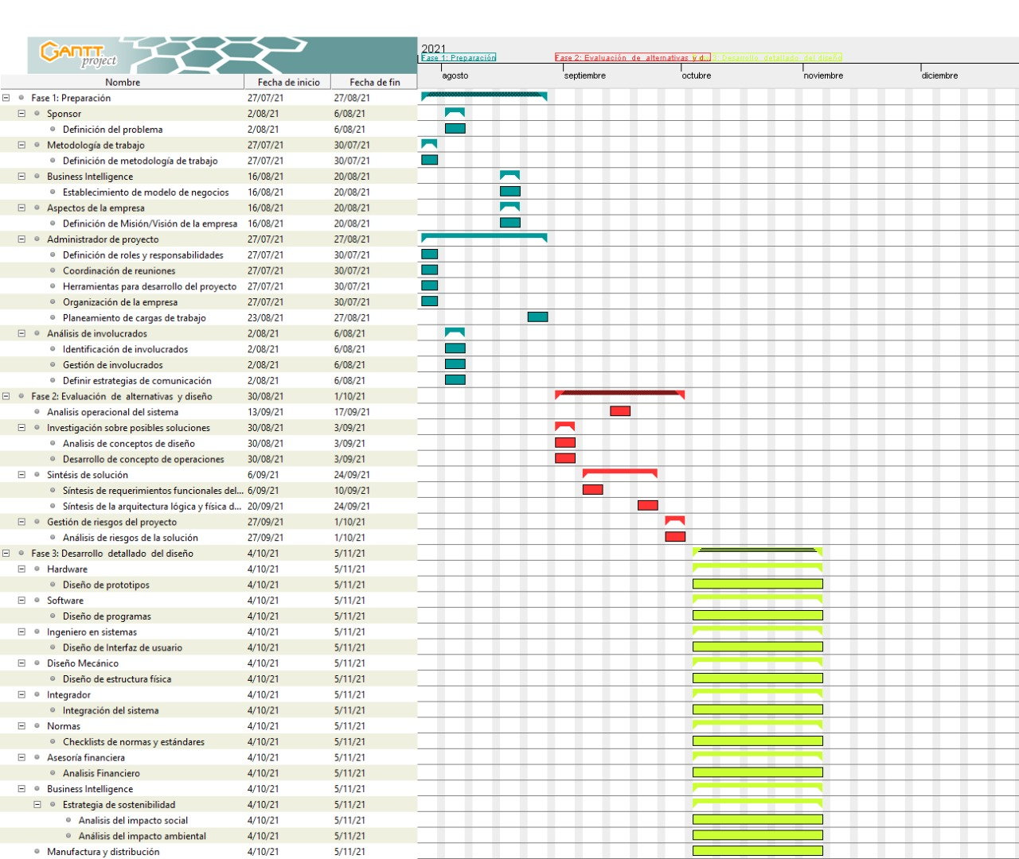

Slide 14
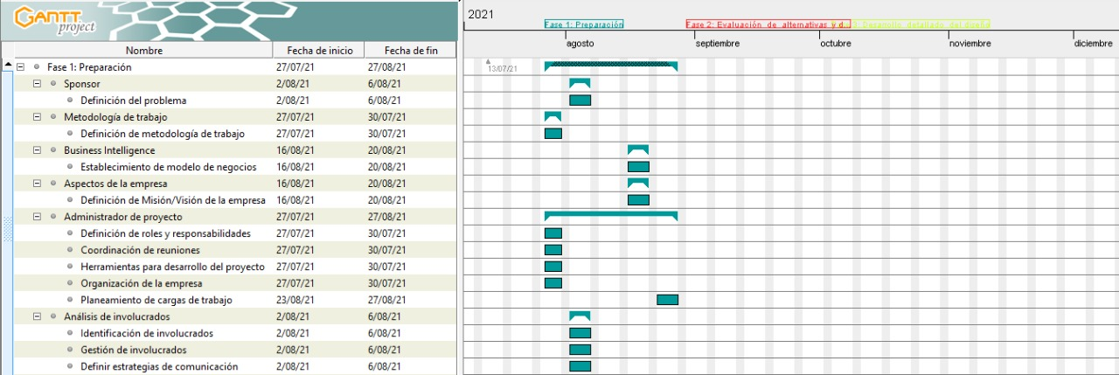

Slide 15
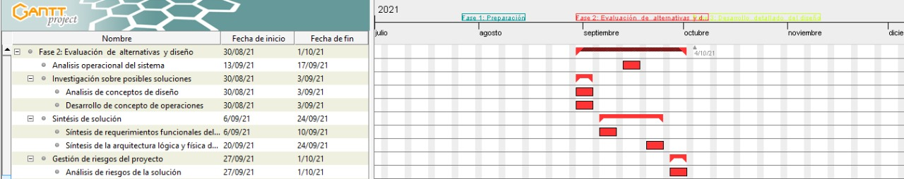

Slide 16
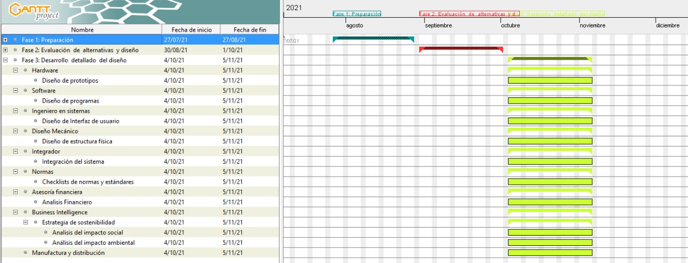

Slide 17
Gracias

